Slide 1



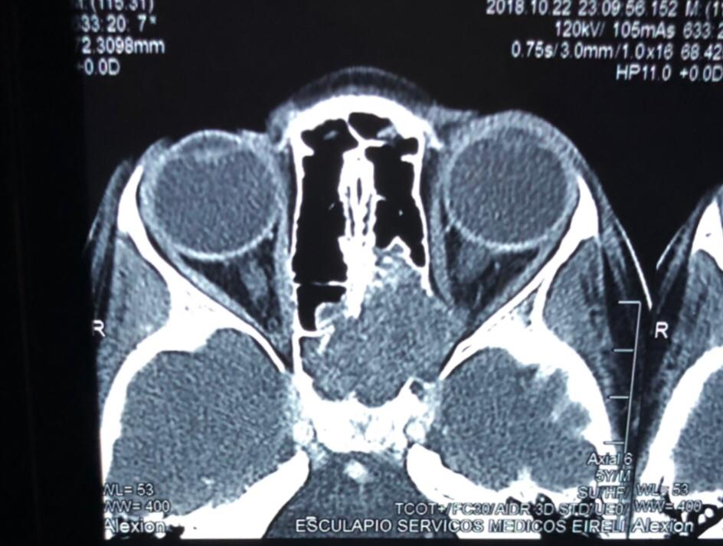
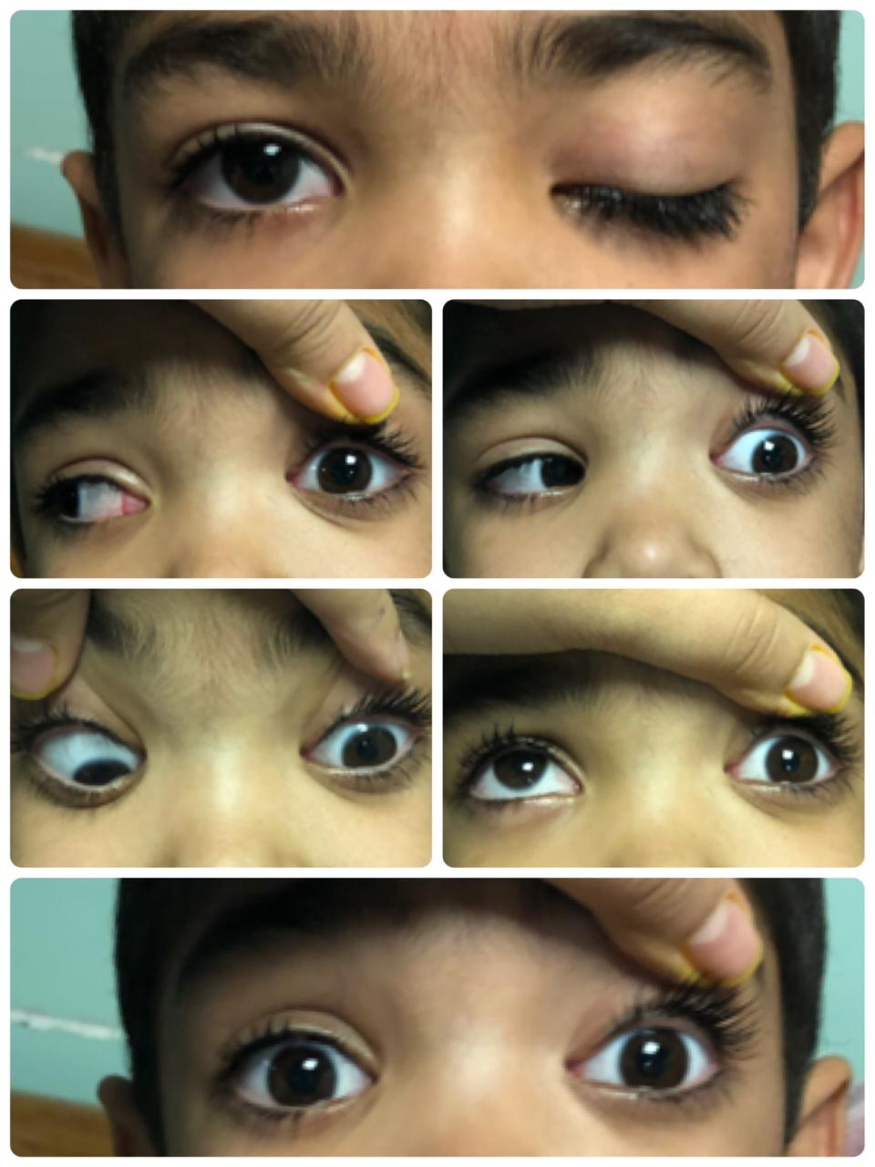
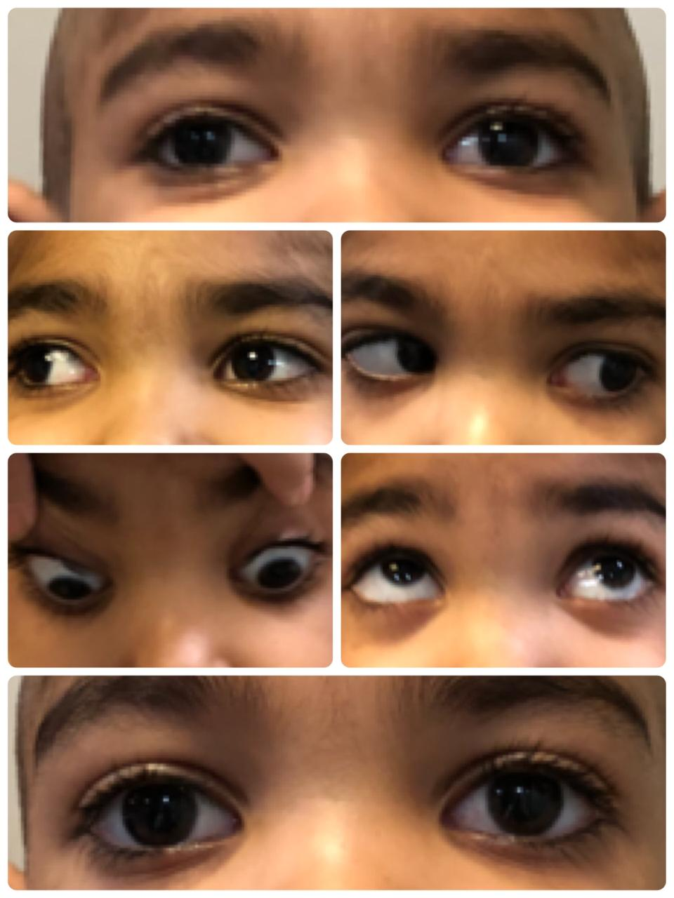
RELATO DE CASO: RABDOMIOSSARCOMA DE ÓRBITA CURSANDO COM SÍNDROME DO ÁPICE ORBITÁRIO
Autores: Modesto, D.C¹, Costa, V.F.P.², Rocha, M.S.³, Macedo, P.H.⁴, Silva, H.M.⁵ , Parreira, Y.A.⁶
1-5 Residentes Oftalmologia CEROF- HC -UFG, Goiânia – GO
6 Acadêmica Faculdade de Medicina do HC – UFG, Goiânia – GO
INTRODUÇÃO
A síndrome do ápice orbitário (SAO) é uma entidade rara e caracteriza-se por ptose, proptose, oftalmoplegia interna e externa, prejuízo funcional da primeira divisão do nervo trigêmeo e graus variados de diminuição da acuidade visual. Suas causas incluem processos inflamatórios orbitários externos e difusos, traumas, massas retro-orbitárias; bloqueio do sistema de drenagem orbital e idiopática. O rabdomiossarcoma de órbita é uma causa rara de SAO. Trata-se de um câncer pediátrico com uma incidência estimada de 250-350 novos casos/ano. Apesar da baixa incidência é a principal causa de tumores malignos primários da órbita em crianças. Assim, o objetivo do caso é relatar o quadro clínico de uma criança com SAO devido a um rabdomiossarcoma de órbita.
embrionário, 10% deles ocorrem na órbita e 70% acontecem na primeira década de vida. Possui três tipos: embrionário, alveolar e pleomórfico, sendo que o primeiro é o mais comum na infância.
MÉTODOS
Coleta de dados em prontuário de paciente acompanhado no serviço do CEROF-UFG e revisão nas bases de dados e bibliotecas digitais.
RESULTADOS
F.A.L.B., 5 anos, sexo masculino, com queixa de cefaleia constante há cerca de 30 dias com piora há 5 dias, cursando com epistaxe e ptose em olho esquerdo (OE). Ao exame apresentava acuidade visual de 1,0 sem percepção luminosa; biomicroscopia com ptose em OE; reflexo pupilar com defeito pupilar aferente relativo à E; e motilidade ocular com paralisia completa de toda musculatura ocular extrínseca de OE. A tomografia de crânio demonstrava lesão expansiva centrada no seio esfenoide, extendendo para o canal do nervo óptico, células posteriores do etmoide, fissura orbital superior e canal esfenopalatino. Paciente foi encaminhado ao serviço de oncopediatria e a equipe de neurocirurgia do hospital optou por realizar ressecção da lesão e biópsia que veio compatível com rabdomiossarcoma subtipo embrionário. Dessa forma, foi iniciado tratamento com quimioterapia (QT) adjuvante. Quando a excisão da lesão é possível e associada a QT a sobrevida da doença é de cerca de 95% em 5 anos. O rabdomiossarcoma é um tumor originado das células primitivas mesenquimais pluripotentes de tecido
CONCLUSÕES
Grande parte dos pacientes com rabdomiossarcoma de órbita irão se apresentar primeiramente aos oftalmologistas sendo essencial que esses tenham um conhecimento aprofundado da clínica, propedêutica, diagnóstico e tratamento dessa patologia.
REFERÊNCIAS
Conselho Brasileiro de Oftalmologia; Série Oftalmologia Brasileira; "Órbita, Sistema Lacrimal e Plástica”, 3 edição, Rio de Janeiro.
Jurdy, Lama, et al., "Orbital rhabdomyosarcomas: A review", Saudi J Ophthalmol. 2013 Jul; 27(3): 167–175.
Malta, João Baptista Nigro, et al., "Síndrome do ápice orbital associado com herpes zoster oftálmico em paciente HIV positivo - Relato de caso”, Arq Bras Oftalmol. 2004;67(6):939-41

